Slide 2
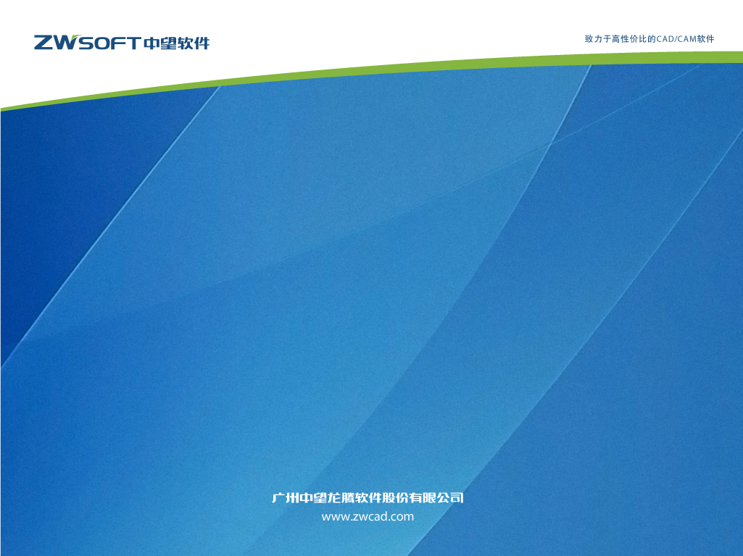
镇江大全西门子母线辅助设计系统技术分析
应用研发中心

Slide 3

母线辅助设计系统可行性分析
优化后的方式对设计效率的提升
定制开发提高企业的行业的优势
以往和该项目有关的项目经验
项目的技术难点及风险
开发过程中及之后提供的支持

Slide 4




项目前期可行性的分析及论证测试
1、对项目初期需求的了解；
2、对模型种类的确定及三维程序的基本需求确认；
3、对方向建模功能的讨论及确认；
4、对程序整体架构的测试；

Slide 5


优化后的方式对设计工作效率的提升
1、 三维转二维模式降低对设计人员经验的依赖程度；
2、 增强设计的精确程度并大幅减少设计周期；
3、 方便物量的预估及工程的精细化管控；
Notes:
3维转2维模式的好处 大势所趋

Slide 6

定制开发提高企业的行业优势
1、定制开发的保密性；
2、定制开发的唯一性；
3、定制开发的专业性；
Notes:
追求客户利益的最大化

Slide 7
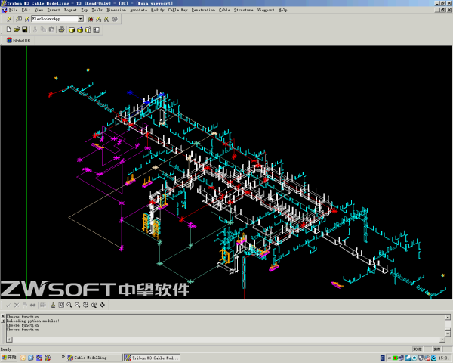
部分相关项目经验
1、某企业的电缆敷设最短路径计算程序

Slide 8
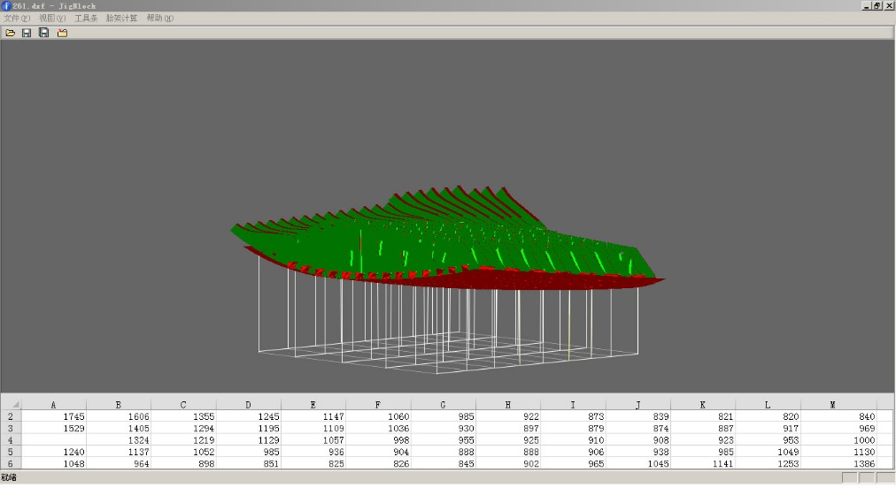
部分相关项目经验
2、某大型船厂的胎架计算辅助程序

Slide 9


项目的技术难点及风险
难点多：方向建模算法、投影算法、布尔运算的算法；
周期长：工作量大、开发周期长致使项目的可控性降低；
风险高：数据结构、文件结构及软件的架构的还需确认，推翻重做普遍发生提高项目风险；

Slide 10


开发过程中及之后我们提供的支持
1、开发过程中派驻客户厂地进行详细需求了解及开发工作；
2、对于客户已确认的需求需要改进我们会做相应的调整，
3、对于个别小功能可适当增加；
4、后期我们会对半年的测试周期及一年的维护周期提供支持；
5、我们会提供源代码及软件设计书；

Slide 11

关于中望
中望龙腾软件公司是中国最专注的CAD平台软件供应商，拥有15年CAD行业开发经验，近400名锐意进取的高科技人才。中望公司一直关注中国制造业的发展，始终用心倾听客户的心声，认真了解客户的需求。为中国制造业的数字化进程提供全面的支持。
服务源于同心
真诚赢得信任

Slide 12

助力中国制造

